Slide 1
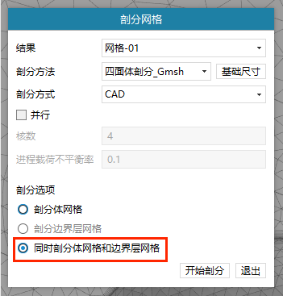
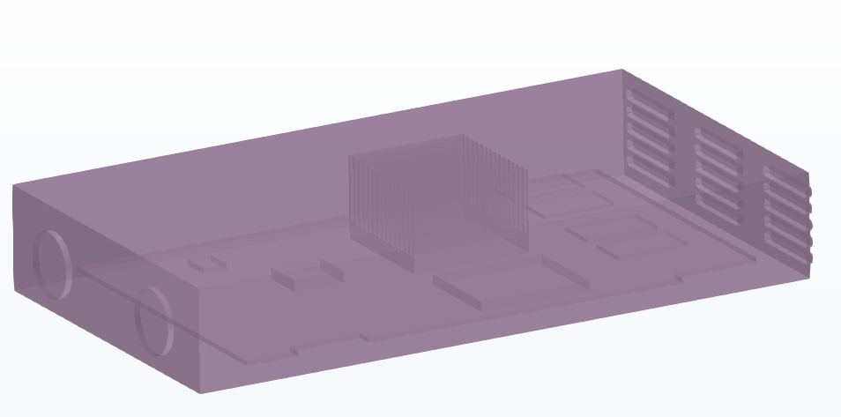
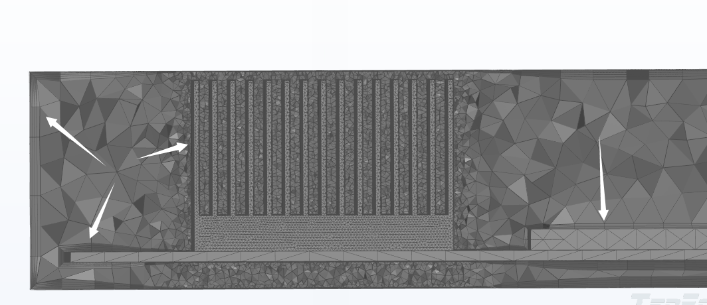

1.QMesh拉伸边界层网格
面网格从CAD模型剖分获得

Slide 2
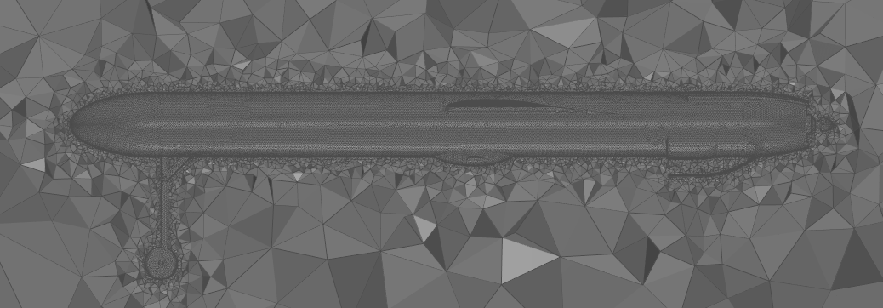
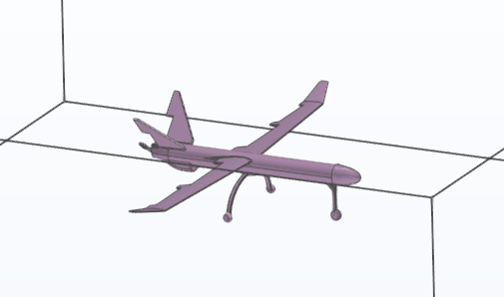
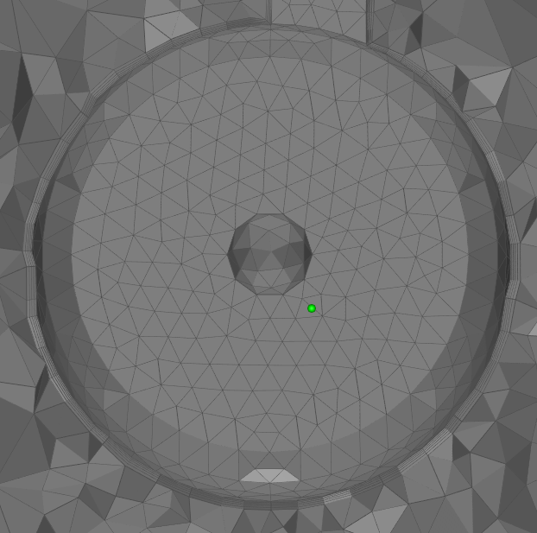
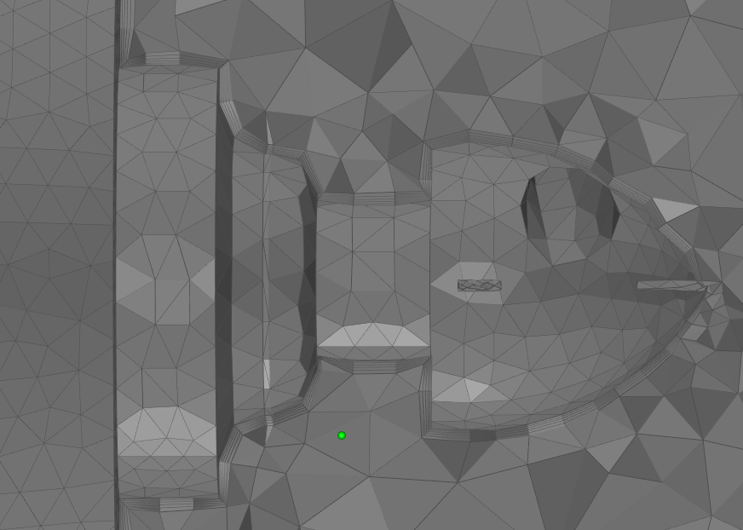
1.QMesh拉伸边界层网格
面网格从CAD模型剖分获得

Slide 3
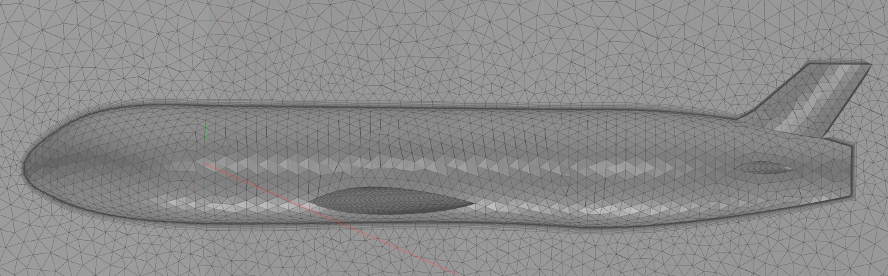
2.QMesh半模边界层网格
面网格从CAD模型剖分获得

Slide 4
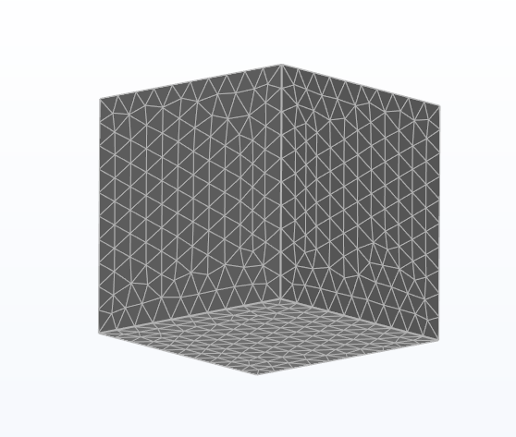
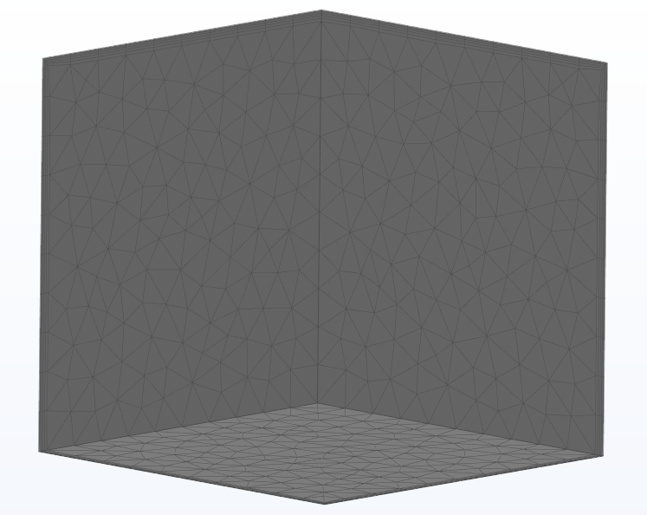
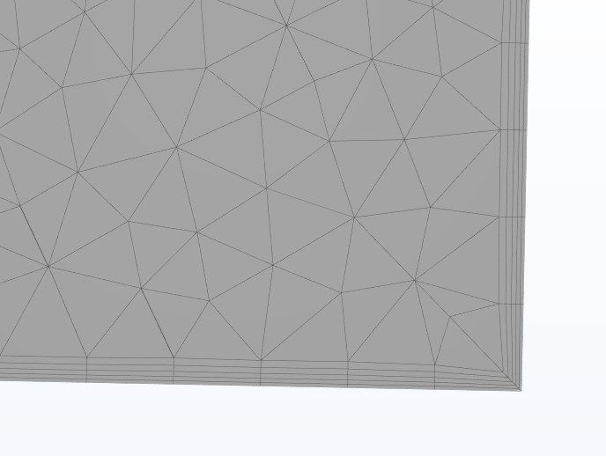
3.QMesh根据原有面网格生成边界层网格
可导入stl模型作为面网格，也可从CAD转零部件表面重剖分
面网格
边界层网格
局部网格

